Slide 1
SUPI/SUCI工作总结

Slide 2
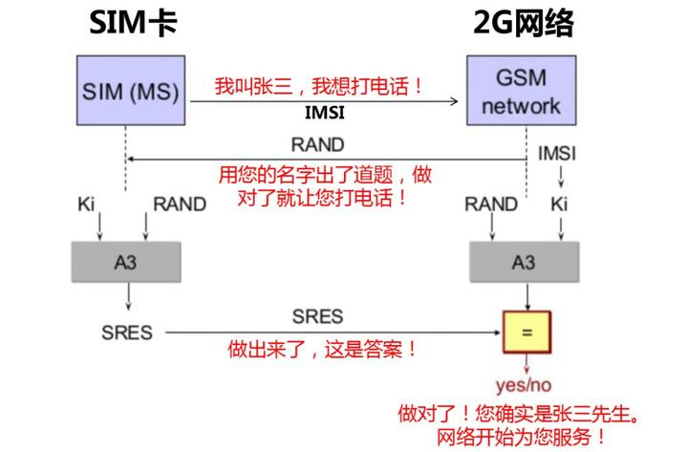
2G GSM鉴权流程
第一步，SIM卡给网络发送用户的识别码IMSI，申请接入网络。
第二步，网络先用IMSI，一个随机数RAND和密钥Ki算出一个序列值SRES，然后把这个随机数发给SIM卡，相当于给SIM卡出了道题，让SIM卡也做一下同样的计算。
第三步，SIM卡算出结果SRES之后发给网络，网络一看，和自己的计算结果一样，就判断这个SIM卡代表的用户是合法用户。具体流程比较复杂，上图进行了大量的简化，并用红色的“人话”做了翻译。
这个流程有一个明显的漏洞，就是只有网络给用户出题，判断SIM卡代表的用户是否合法，SIM卡并没有去判断网络是否合法。这个就给了伪基站可乘之机。

Slide 3
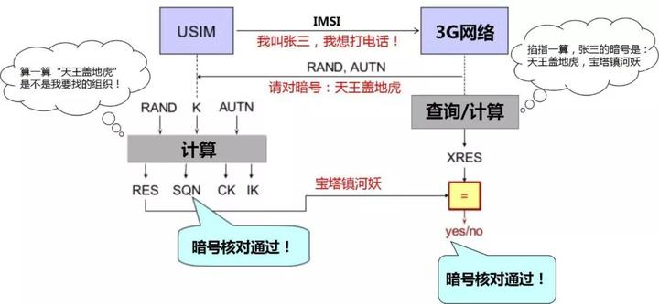
3G鉴权流程
第一步是类似的，都是给网络发送用户的识别码IMSI，申请接入网络。
第二步，网络经过计算之后，把两个值：随机数RAND和网络鉴权令牌AUTN发给USIM卡。 这一步比2G多发的AUTN就是让USIM用来对网络进行鉴权的。
第三步，USIM通过AUTN来对网络进行鉴权，如果鉴权通过，则把用随机数RAND计算出的结果RES发给网络。
最后，网络把对USIM发来的RES和自己之前计算的结果XRES一比较，如果一样就鉴权通过。具体流程比较复杂，上图进行了大量简化，并用红色的“人话”做了翻译。
这一套流程下来，就实现了USIM和网络的双向鉴权，安全性大为提高，伪基站就毫无从中作梗的机会了。

Slide 4
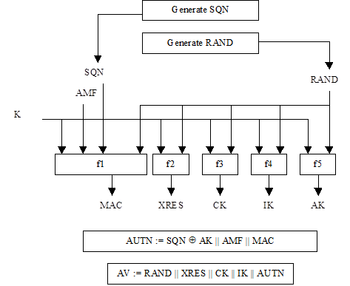
网络鉴权令牌AUTN
归属网络端产生鉴权令牌，并用与IMSI唯一对应的密钥K产生哈希消息验证码MAC。
UE端产根据鉴权令牌中的参数以及USIM中储存的长期密钥K产生消息验证码XMAC，如果MAC=XMAC则证明网络端确实拥有UE端的长期密钥K，从而完成对网络端的鉴权。
归属网络端鉴权令牌的产生
UE端鉴权令牌的验证

Slide 5
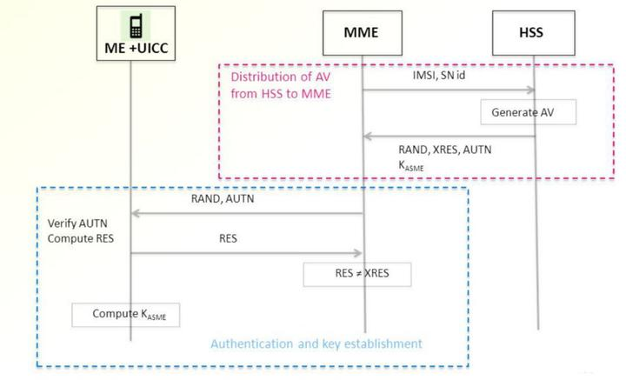
4G鉴权流程
4G的鉴权流程和3G非常类似，仅细节稍有不同，但对USIM卡的要求是相同的。
但是用户的IMSI在每次接入网络时是完全暴露的，攻击者虽然不能直接获得通讯内容，但是仍然可以通过拦截IMSI对特定目标实现定位和跟踪。
为此，5G为了实现对IMSI的保护，引入了SUPI/SUCI对于IMSI的封装。

Slide 6
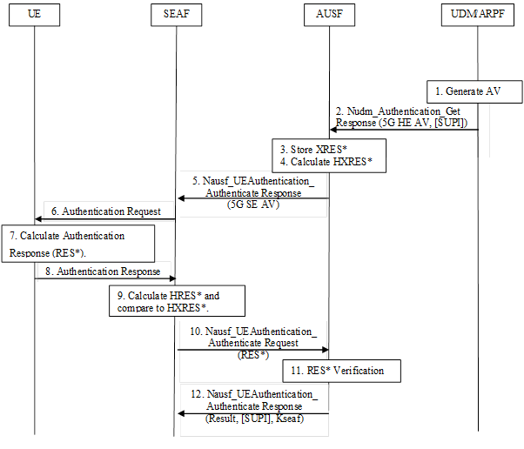
5G AKA流程特点
权力回收，增强对密钥下放和加密数据透明传输的控制，各个模块之间的联系更少、更加匿名化。

Slide 7
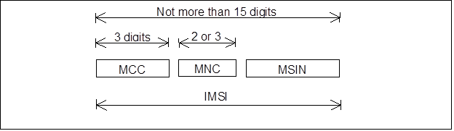
IMSI和SUPI
IMSI（国际移动用户识别码）构成如下：
MCC：移动国家码，指定用户使用移动网络的所在国家
MNC：移动网络码，指定用户使用移动网络的运营商
MSIN：移动用户识别码，指定某个特定用户
SUPI根据不同规范，主要有两类：
一、就是IMSI；
二、NAI格式的特定网络标识
为了简便起见，这里只讨论SUPI=IMSI的情况。

Slide 8
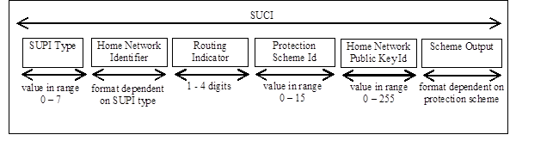
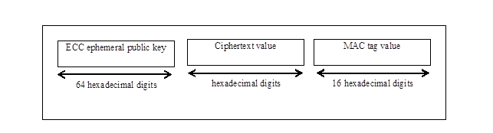
SUCI
SUPI Type：指定SUPI的类型，0是IMSI，1是网络特定标识；
Home Network Identifier：当SUPI Type=0时，该项是MCC||MNC；
Rounting Indicator：选择路由线路，由1-4位十进制数组成，特别注意最高位的0有实际意义，其存在与否代表不同线路；
Protection Scheme Id：指选择生成SUCI的不同保护方案；
Home Network Public KeyId：USIM中存放着一组256个归属网络公钥，UE端指定其中一个生成共享密钥；
Scheme Output：指保护方案的输出字节串。
加密方案加密的内容实际上就是MSIN的BCD编码十六进制数字。
例：保护方案A的Scheme Output

Slide 9
SUPI/SUCI加密体系的优势总结
防止IMSI直接暴露：SUCI传输过程中就算被截获也不会被破解，破解需要UE端私钥或者归属网络端私钥；
防止用户被定位跟踪：UE端每次收到一个鉴权请求，就会生成一个新的随机数作为私钥，因此每次产生的密文都不同；
防止中间人攻击：网络端公钥直接存在USIM的不可写静态数据存储区内，攻击者无法拦截或修改公钥；
向下兼容：5G鉴权流程可以启动紧急方案，透明传输SUPI(IMSI)，这和之前的身份验证方案兼容。

Slide 10
可能存在的隐患
攻击者可能可以通过唤醒设备的紧急预案来获得IMSI；
攻击者可能可以通过向下降级网络的方式来获得IMSI；
……
总体而言5G对于双向鉴权的完整性保护已经做得相当不错了，就SUPI/SUCI而言，除非对于UE端和归属网络端服务器的直接攻击，或者基于密码学的碰撞攻击，否则基本不可能从信道中窃取IMSI。
对于合法的消息拦截，警方只需要从运营商提供或者协助获得被调查用户的IMSI和长期密钥K，以及运营商的椭圆曲线私钥。

Slide 11
一些展望
eSIM：由于USIM的功能完全可以在终端内实现，USIM的存在事实上是运营商不愿意放弃既得利益。这项技术也可以使USIM内储存的静态密码得以更新，从而降低密码学碰撞攻击带来的风险；
匿名网络：终端可以自愿加入匿名网络，加入的终端之间可以多级随机转发加密消息，降低被追踪的风险；
去中心化：在匿名网络中，如果基站是暴露的，攻击者可以通过监视基站实现对某个数据流的监视。因此基站和各个终端的地位应该完全一致，使用匿名来保护自己，降低对基站攻击的风险；
合法拦截：运营商应当保留所有数据转发记录。

